Slide 1


Slide 2


Tema: Livet i Havet og ansvarlig forbruk

Slide 3
Struktur
Fag: naturfag/kunst
Målgruppe: trinn 8-10
Formål: Øke forståelsen av hvordan forbruksvalgene våre påvirker livet i havet.
leksjonslengde: 45 min (Totalt 315 min)
leksjon 1-2: Introduksjon, film og diskusjon
leksjon 3: Skape tekster i grupper basert på spørsmål
leksjon 4: Dialogpause
leksjon 5-6: Skape reklame
leksjon 7: Reklamefilmspremiere

Slide 4


Introduksjon til livet i havet og ansvarlig forbruk leksjon 1-2, Plast i havet
https://www.youtube.com/watch?v=Ru836auuJJw
https://www.youtube.com/watch?v=7eivTQkBYvo&list=PLT-ea_4Me15LzOVbePeT5BipaQFD4r4CP
Etter at klassen har sett filmen sammen, leder læreren en diskusjon om filmens innhold og skriver ned nøkkelord på tavla.

Slide 5
leksjon 1-2: diskusjonsspørsmål
Hvordan påvirker våre forbruksvaner livet i havet?
Hva betyr sirkulærøkonomi, og hvordan kan beskytte havet?
Hvilke ting bruker vi i hverdagen som øker forurensning i havet?
Hvordan kan vi gjenbruke ting i stedet for å kaste dem, slik at de ikke blir søppel i havet?
Kan gamle fiskegarn og plastflasker brukes til noe nytt?
Hva kan vi som forbrukere gjøre for å redusere søppel i havet?

Slide 6

leksjon 3
Elevene skriver korte tekster basert på spørsmålene i små grupper. Tekstene skal fokusere på sirkulærøkonomi, havet og miljøet.
Hensikten med tekstene er at elevene skal øve på å uttrykke sine meninger, argumentere og reflektere over temaet.

Slide 7
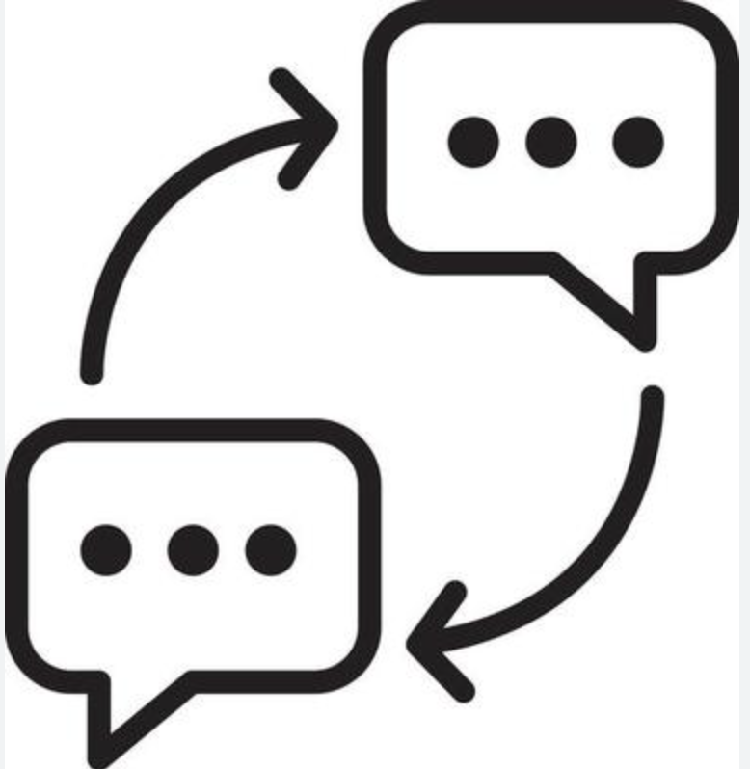
leksjon 4: spilleregler for en Dialogpause
Lytt til hverandre, ikke avbryt og ikke begynn å snakke om ting utenfor temaet
Delta i den felles diskusjonen og bruk et hverdagslig språk.
Fortell om dine egne erfaringer og tanker.
Spør hvis det er noe du ikke forstår.
Vær til stede og respekter andre.
Reflekter over dialogen og oppsummer dine refleksjoner.
Bild: Stiftelsen Dialogpaus, www.dialogpaus.fi

Slide 8
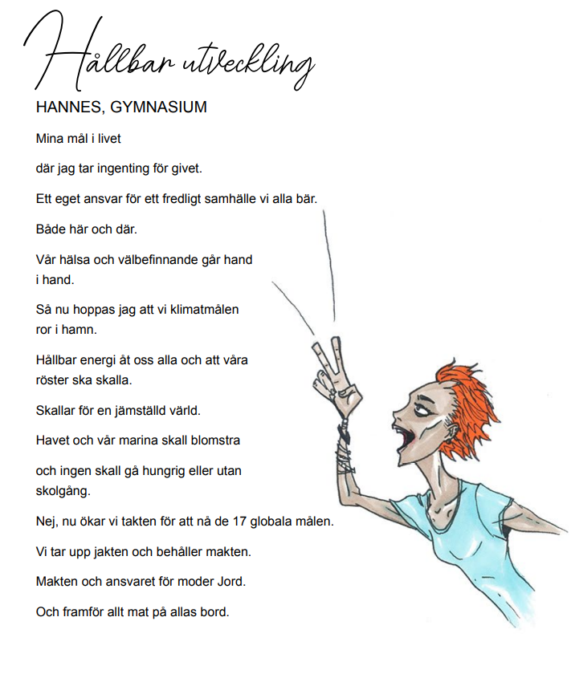
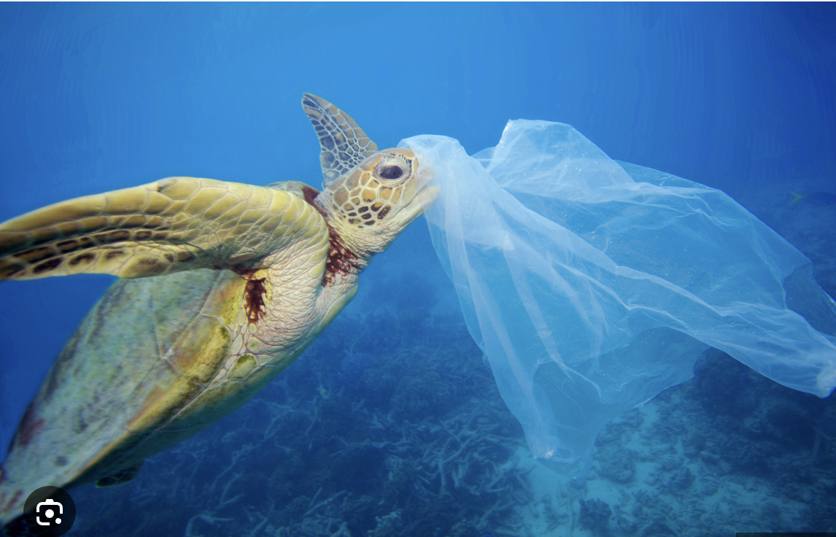
Eksempel på dikt å starte dialogpause med:
https://skjold-andersen.dk/2019/06/19/et-klimadigt-om-plastik-i-havet/

Slide 9
Dialogpause
Introduksjon 3 min
Spilleregler 3 min
Introduksjonstekst: dikt 7 min
Diskusjon i par 5 min
5. Alle diskuterer 15 min
6. Hvilke følelser vekker diktet? 3 min
7. Fortell hva du følte 7 min
8. Samling, Exit ticket 5 min

Slide 10

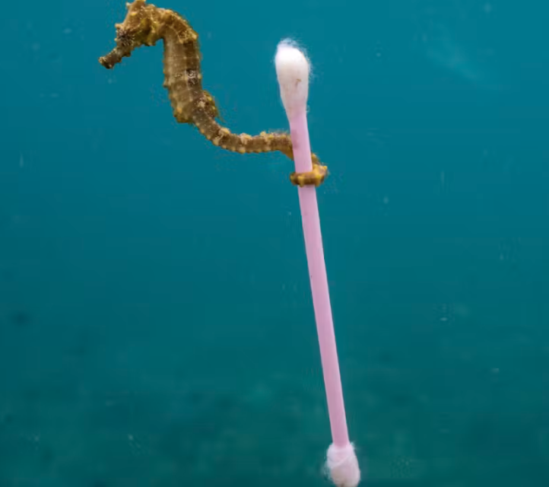
leksjon 5: Reklam för havet
Praktisk oppgave: Elevene skal jobbe i grupper for å lage en reklamefilm/lydfil med temaet «Havets stemme».
Hvordan ser livet ut i havet og hva kan vi gjøre for å minske negativ klimapåvirkning?
Avslutt med en filmpremiere på skolen der alle gruppene viser hva de har laget.

Slide 11


